Slide 1

Programme National de Formation 2025-2026
Professionnalisation des acteurs
7
BTS Banque
PLATEFORME DE PREPARATION a LA CERTIFICATION amf
  Webinaire du 25 Mars 2026
Laurence Remaud, IA-IPR, pilote nationale de la formation
Isabelle Pointu, référente CRCF
Elodie Brebion, référente AMF
Sébastien Henriot, concepteur outil entrainement AMF , CRCF
Crédits photos :
UM-Triolet-02-UM - David Richard/Transit

Slide 2
Introduction
1/ Rappels concernant la certification professionnelle
2/ Focale sur les modalités d’utilisation et la charte de confidentialité
3/ Structure et fonctionnalités de la plateforme
4/Comment s’inscrire ?
5/ Démonstration
6/ Retour d’expérimentation
Déroulé webinaire du 25 mars 2026

Slide 3
- Fondée sur un partenariat fort avec l’AMF, renouvelé lors de la rénovation du BTS Banque.
- Certification professionnelle définie et réglementée par l’AMF : 13 organismes de formation sont habilités à faire passer cette épreuve, parmi lesquels le ministère de l’enseignement supérieur dans le cadre du BTS Banque.
- L’épreuve est fondée sur une base de questions définies sous la responsabilité de l’AMF, révisée annuellement, qui ne peut être mise à disposition des formés.
- Une épreuve optionnelle au BTS Banque : le sujet est conçu aléatoirement et les corrections sont opérées automatiquement via Santorin depuis 4 sessions. Le barème permet de valider les candidats certifiés et de définir une note dont les points > 10 sont pris en compte dans la moyenne des points obtenus à l’examen.
Rappel des particularités de la certification professionnelle

Slide 4
Modalités d’utilisation et la charte de confidentialité
Principe : Mise à disposition d’un outil d’entrainement permettant des entrainements personnalisés en autonomie , des évaluations intermédiaires, des examens blancs, entrainant un arrêt de la mise à disposition de la base de données conformément aux exigences de l’AMF .
Seul outil validé par l’AMF pour notre organisme de formation
Extension des droits d’utilisation donnés aux professeurs préparant à l’épreuve de certification professionnelle AMF avec demande obligatoire à Isabelle Pointu via les référents AMF
Identification systématique des utilisateurs de l’outil et acceptation de la charte de confidentialité
Mise à disposition d’un guide d’utilisation de l’outil d’entrainement via l’espace Tribu et le CRCF

Slide 5
Extraits de la charte de confidentialité pour utiliser l’outil d’entrainement
- Accès personnel et individualisé ( identification de chaque utilisateur , pas de sessions à destination de personnes extérieures à l’établissement)
- Les questions, sujets, examens blancs et évaluations disponibles sur cette plateforme sont des ressources pédagogiques confidentielles et protégées. À ce titre, il est strictement interdit de :
Diffuser, partager ou publier tout ou partie des questions, par quelque moyen que ce soit (messagerie, réseaux sociaux, impression, photographie, capture d'écran, etc.) ;
Communiquer les questions ou leur contenu à des personnes extérieures à la session de formation ;
Reconstituer, partiellement ou totalement, la base de questions AMF à partir des questions consultées sur la plateforme ;
Utiliser les questions à des fins autres que la préparation pédagogique dans le cadre de la session d'inscription ;
Reproduire les questions dans tout support externe (document, site internet, application, etc.).
=> Privilégier l’entrainement et l’évaluation en ligne à l’export de sujets papier (exception)

Slide 6
Structure et fonctionnalités de la plateforme
L’ENSEIGNANT
Crée une session (groupe)
Inscrit des étudiants
Crcf-edu.fr/banque/certification
Code Session
Identifiants Mots de passe
Se connecte
S’entraine en autonomie
Paramètre les chapitres accessibles
Module 1
Entrainement autonome
Module 2
Evaluation intermédiaire
Module 3
Examens blancs
L’ETUDIANT
Planifie les évaluations (nb de questions aléatoires, chapitres, modalités)
Génère les examens blancs au format de la certification
Passe les évaluations
Passe les examens blancs
Statistiques
Suit le travail et la progression de son groupe
Suit sa progression personnelle

Slide 7
Comment s’inscrire ?
Référents AMF établissements :
  Aucune démarche individuelle
  Envoi par mail des identifiants et mots de passe sur la boite académique
Autres enseignants en option certification AMF :
  Demande individuelle par mail à isabelle.pointu@ac-reims.fr par le référent AMF de l’établissement
  Informations à communiquer : nom, prénom, établissement, adresse académique

Slide 8
Prise en main de l’outil d’entrainement

Slide 9
Suivi d’une session d’entrainement côté enseignant

Slide 10
Suivi d’une session d’entrainement côté étudiant

Slide 11
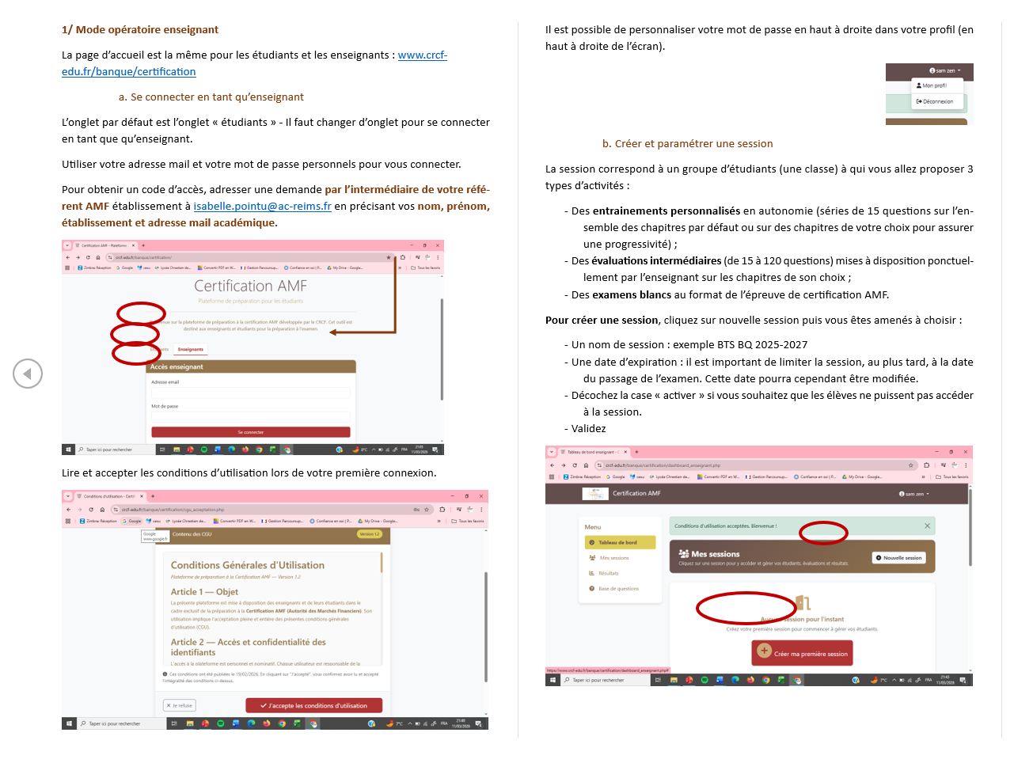
Retours d’utilisation :
https://grist.numerique.gouv.fr/o/crcf/1Su6UJRre9aL/Feedback-CRCF-AMF/p/2
Guide utilisateur :
À télécharger sur Tribu ou sur le CRCF (dans les ressources pédagogiques)

